Slide 1
Bacharelado em Computação (MDCC)
Universidade Federal do Ceará
Disciplina de Linguagens de Programação
Linguagem Núcleo (Sintaxe)
Prof. Francisco Heron de Carvalho Junior

Slide 2
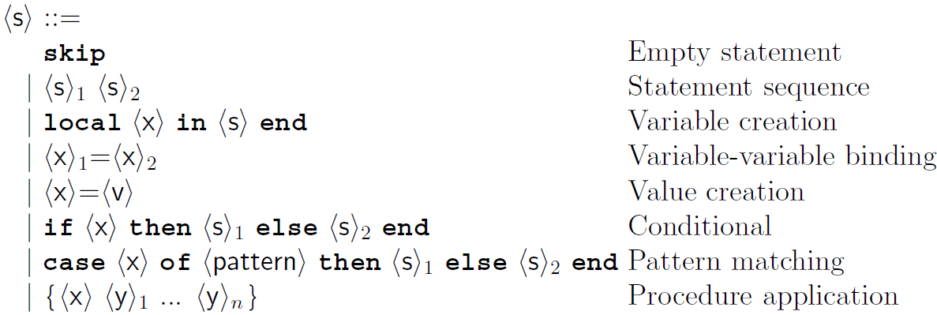
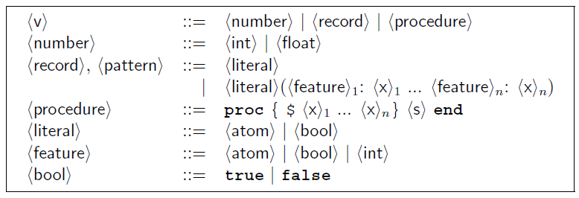
Gramática

Slide 3
Tipos
Um tipo é um conjunto de valores associados às suas operações
Modelo tipado:
  Qualquer tentativa de executar uma operação não referente ao tipo causa erro (ou exceção);
Tipos básicos:
  Númericos (inteiro e ponto flutuante), registros (átomo, lógico, tupla, lista e string), procedimentos;
Tipagem dinâmica;
Hierarquia de tipos:
  Próximo slide.

Slide 4
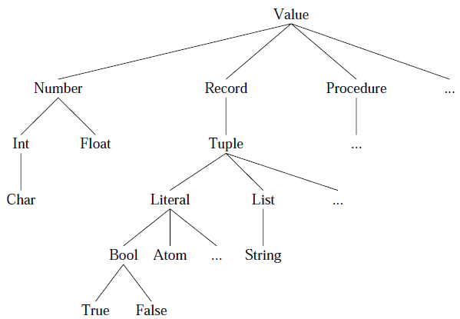
Hierarquia de Tipos (Modelo Declarativo)

Slide 5
Registros
Registros são blocos de construção básicos para definição de muitas estruturas de dados compostas:
  Listas, árvores, filas, grafos, etc.
Significado formal: produto de tipos;
Orientação a registros oferece expressividade para definição de abstrações de mais alto nível:
  Componentes (3.9).
  Objetos (7);
  Interfaces gráficas de usuário (10);

Slide 6
Procedimentos
Porque não objetos ou funções ?
Procedimentos são mais simples que objetos;
Funções são casos especiais de procedimentos;
  Procedimentos permitem descrever entidades que não necessariamente se comportam como funções matemáticas;
  Procedimento pode causar efeitos colaterais e oferecer mais de um resultado;
Programação de alta ordem.

Slide 7
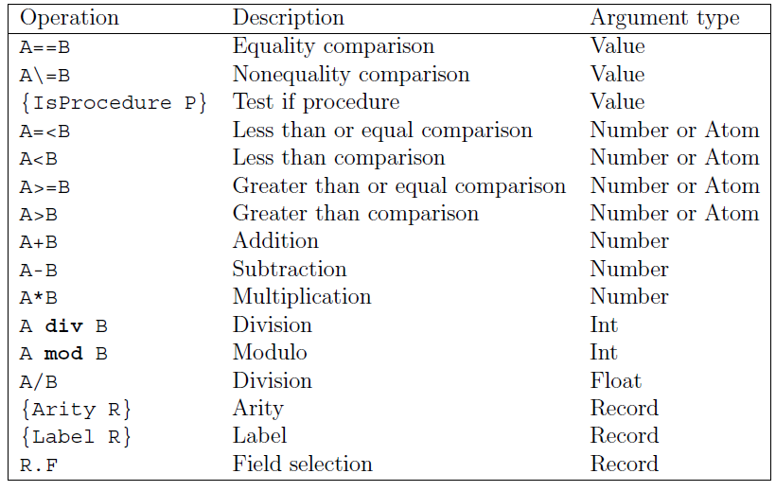
Exemplos de Operações Básicas

Slide 8
Operações Básicas
Aritmética;
  +, - , *, /, div, mod, …
Registros;
  X = person(name:”George” age:25)
  {Arity X} = [age name]
  {Label X} = person
  X.age = 25
Comparações;
  ==, \=, =<, <, >=, >
Procedimentos;
  IsProcedure
declare X Y Z T in
X=5 Y=0
T=(X>=Y)
If T then Z=X else Z=Y end
declare X Y Z in
X=5 Y=0
If X>=Y then Z=X else Z=Y end

Slide 9
Bacharelado em Computação (MDCC)
Universidade Federal do Ceará
Disciplina de Linguagens de Programação
Linguagem Núcleo (Sintaxe)
Prof. Francisco Heron de Carvalho Junior

